Slide 1

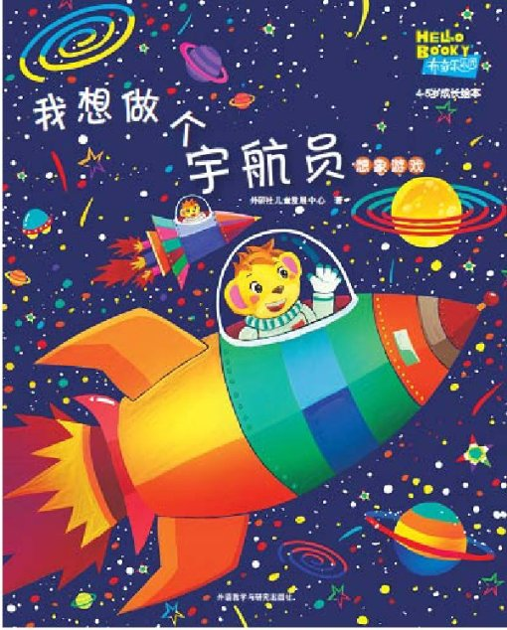
纯免费PPT即点即下载，无注册、无套路
http://gitppt.com
不信你试试（狗头）
布奇情商故事系列
我想做个宇航员
——想象游戏
“想象”这种心理活动在幼儿2岁左右开始萌芽。不过，这一时期的想象活动只是孩子把他在生活中所见到的、感知过的形象再造出来，想象
的内容很贫乏。随着年龄的增长，孩子自身的语言能力和想象能力等都在不断发展。尤其是他们进入了幼儿园以后，开始认识更多的人，接触到的社会范围也越来越大，他们的思维活动进一步发展，从而大大促进了想象力的提高。
到了4、5岁，孩子的想象力会达到惊人的水平，他们会经常玩想象游戏。想象游戏给他们提供了体验各种社会经历的机会，能增进他们的社会角色意识。他们会在游戏中表现出对自我和他人的各种理解。
在本期的《我想做个宇航员》这个故事里，布奇和丫丫在玩“宇航员”这一想象游戏的过程中，不仅能够自己动手做火箭，还知道宇航员会坐着火箭飞上天。这都表现出了他们对宇航员这个职业角色的理解。
想象游戏对于孩子的社会性发展有着重要的作用。善于想象的孩子，对自我和他人的认识经常会表现出不同寻常的敏锐。因此，家长要在不断丰富孩子生活的基础上，鼓励孩子进行想象游戏，启发孩子进行合理想象，引领他们在想象的世界中遨游。这样不仅有利于孩子想象力和创造力的进一步发展，更能帮助他们适应将来的现实社会。

Slide 2
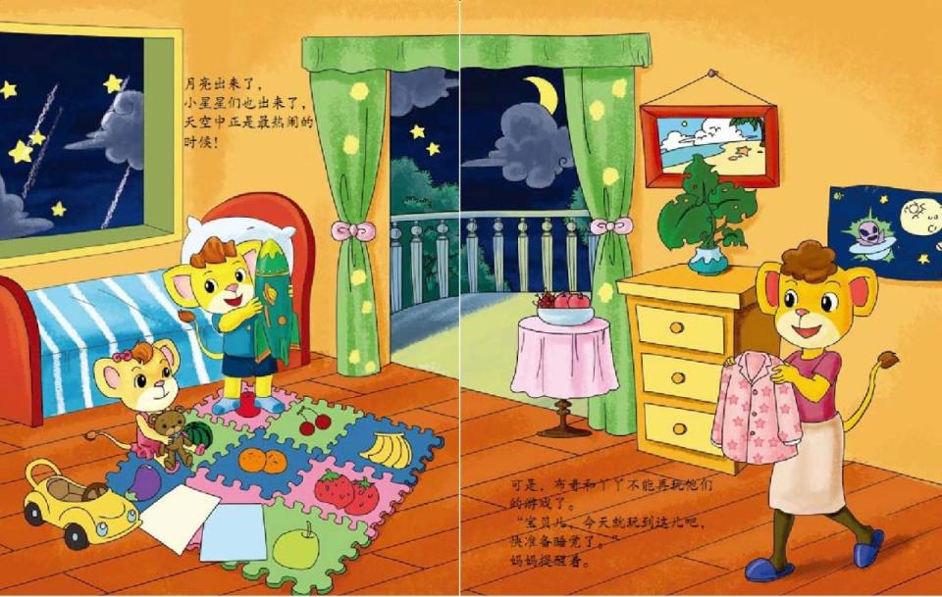
纯免费PPT即点即下载，无注册、无套路
http://gitppt.com
不信你试试（狗头）
月亮出来了，
小星星们也出来了，
天空中正是最热闹的
时候！
可是，布奇和丫丫不能再玩他们的游戏了。
“宝贝儿，今天就玩到这儿吧，
快准备睡觉了。”
妈妈提醒着。

Slide 3
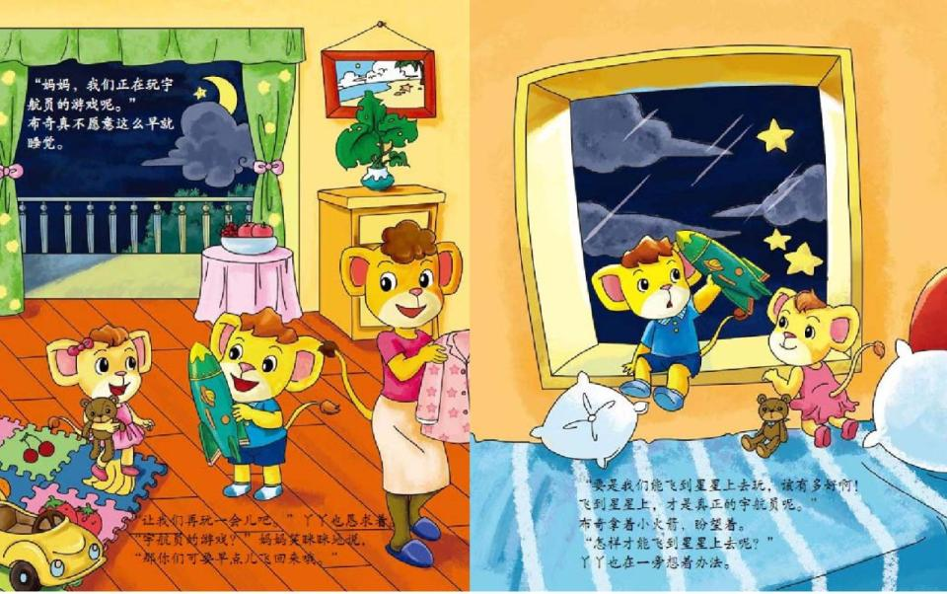
纯免费PPT即点即下载，无注册、无套路
http://gitppt.com
不信你试试（狗头）
“让我们再玩一会儿吧。”丫丫也恳求着。
“宇航员的游戏？”妈妈笑眯眯地说，
“那你们可要早点儿飞回来哦。”
“要是我们能飞到星星上去玩，该有多好啊！
飞到星星上，才是真正的宇航员呢。”
布奇拿着小火箭，盼望着。
“怎样才能飞到星星上去呢？”
丫丫也在一旁想着办法。

Slide 4
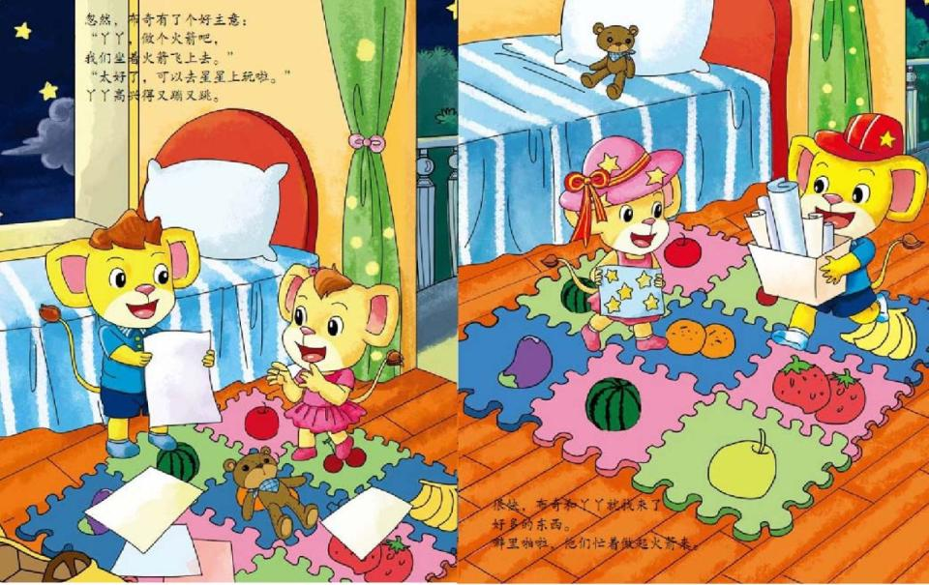
纯免费PPT即点即下载，无注册、无套路
http://gitppt.com
不信你试试（狗头）
忽然，布奇有了个好主意：“丫丫，做个火箭吧，
我们坐着火箭飞上去。”
“太好了，可以去星星上玩啦。”
丫丫高兴得又蹦又跳。
很快，布奇和丫丫就找来了好多的东西。
噼里啪啦，他们忙着做起火箭来。

Slide 5
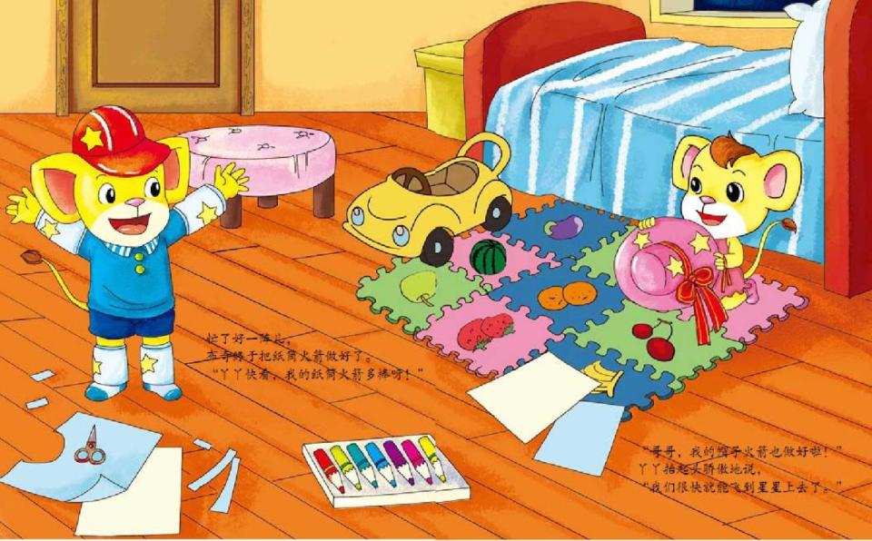
纯免费PPT即点即下载，无注册、无套路
http://gitppt.com
不信你试试（狗头）
PPT模板：www.1ppt.com/moban/ PPT素材：www.1ppt.com/sucai/
PPT背景：www.1ppt.com/beijing/ PPT图表：www.1ppt.com/tubiao/
PPT下载：www.1ppt.com/xiazai/ PPT教程： www.1ppt.com/powerpoint/
资料下载：www.1ppt.com/ziliao/ 范文下载：www.1ppt.com/fanwen/
试卷下载：www.1ppt.com/shiti/ 教案下载：www.1ppt.com/jiaoan/
PPT论坛：www.1ppt.cn PPT课件：www.1ppt.com/kejian/
语文课件：www.1ppt.com/kejian/yuwen/ 数学课件：www.1ppt.com/kejian/shuxue/
英语课件：www.1ppt.com/kejian/yingyu/ 美术课件：www.1ppt.com/kejian/meishu/
科学课件：www.1ppt.com/kejian/kexue/ 物理课件：www.1ppt.com/kejian/wuli/
化学课件：www.1ppt.com/kejian/huaxue/ 生物课件：www.1ppt.com/kejian/shengwu/
地理课件：www.1ppt.com/kejian/dili/ 历史课件：www.1ppt.com/kejian/lishi/
忙了好一阵儿，
布奇终于把纸筒火箭做好了。
“丫丫快看，我的纸筒火箭多棒呀！”
“哥哥，我的帽子火箭也做好啦！”
丫丫抬起头骄傲地说，
“我们很快就能飞到星星上去了。”
Notes:
PPT模板：www.1ppt.com/moban/ PPT素材：www.1ppt.com/sucai/
PPT背景：www.1ppt.com/beijing/ PPT图表：www.1ppt.com/tubiao/
PPT下载：www.1ppt.com/xiazai/ PPT教程： www.1ppt.com/powerpoint/
资料下载：www.1ppt.com/ziliao/ 范文下载：www.1ppt.com/fanwen/
试卷下载：www.1ppt.com/shiti/ 教案下载：www.1ppt.com/jiaoan/
PPT论坛：www.1ppt.cn PPT课件：www.1ppt.com/kejian/
语文课件：www.1ppt.com/kejian/yuwen/ 数学课件：www.1ppt.com/kejian/shuxue/
英语课件：www.1ppt.com/kejian/yingyu/ 美术课件：www.1ppt.com/kejian/meishu/
科学课件：www.1ppt.com/kejian/kexue/ 物理课件：www.1ppt.com/kejian/wuli/
化学课件：www.1ppt.com/kejian/huaxue/ 生物课件：www.1ppt.com/kejian/shengwu/
地理课件：www.1ppt.com/kejian/dili/ 历史课件：www.1ppt.com/kejian/lishi/

Slide 6
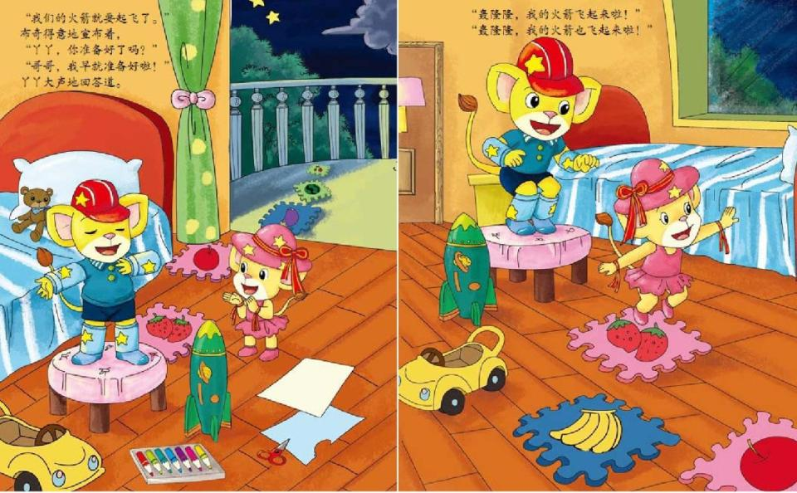
纯免费PPT即点即下载，无注册、无套路
http://gitppt.com
不信你试试（狗头）
“我们的火箭就要起飞了。”
布奇得意地宣布着，
“丫丫，你准备好了吗？”
“哥哥，我早就准备好啦！”
丫丫大声地回答道。
“轰隆隆，我的火箭飞起来啦！”
“轰隆隆，我的火箭也飞起来啦！”

Slide 7
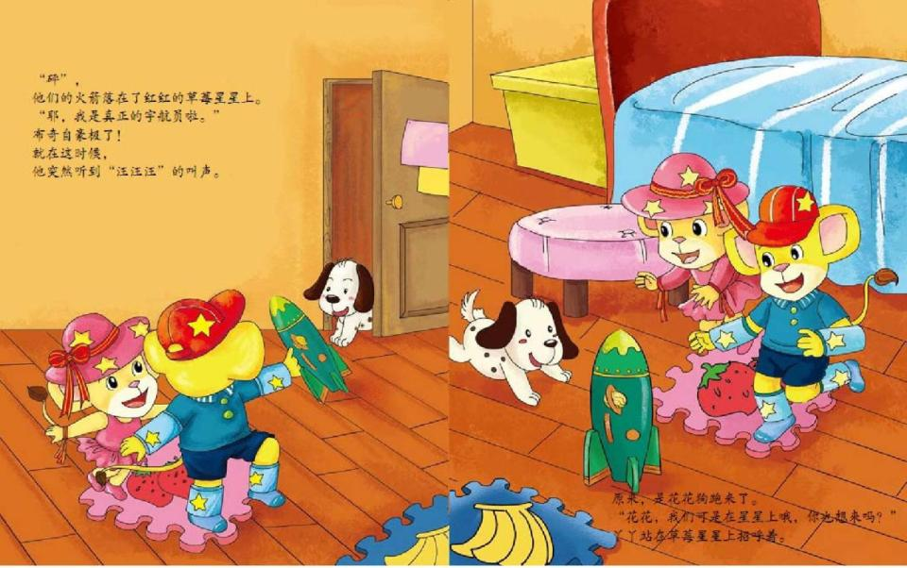
纯免费PPT即点即下载，无注册、无套路
http://gitppt.com
不信你试试（狗头）
“砰”，他们的火箭落在了红红的草莓星星上。
“耶，我是真正的宇航员啦。”
布奇自豪极了！
就在这时候，他突然听到“汪汪汪”的叫声。
原来，是花花狗跑来了。
“花花，我们可是在星星上哦，你也想来吗？”
丫丫站在草莓星星上招呼着。

Slide 8
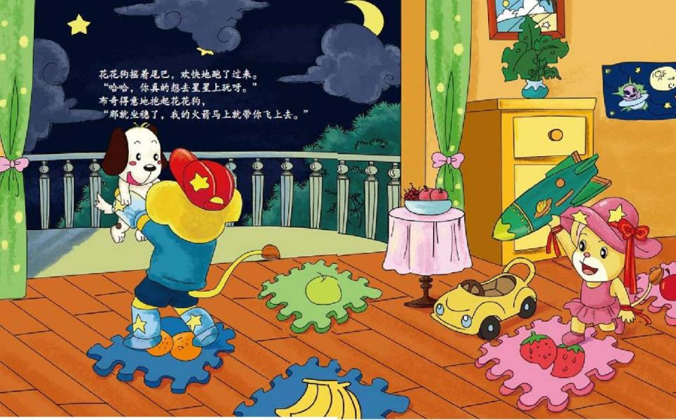
纯免费PPT即点即下载，无注册、无套路
http://gitppt.com
不信你试试（狗头）
花花狗摇着尾巴，欢快地跑了过来。
“哈哈，你真的想去星星上玩呀。”
布奇得意地抱起花花狗，
“那就坐稳了，我的火箭马上就带你飞上去。”

Slide 9
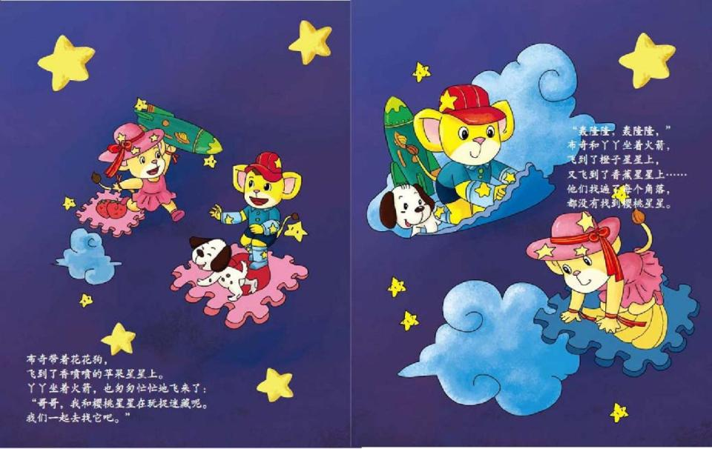
纯免费PPT即点即下载，无注册、无套路
http://gitppt.com
不信你试试（狗头）
布奇带着花花狗，
飞到了香喷喷的苹果星星上。
丫丫坐着火箭，也匆匆忙忙地飞来了：
“哥哥，我和樱桃星星在玩捉迷藏呢。
我们一起去找它吧。”
“轰隆隆，轰隆隆，”
布奇和丫丫坐着火箭，飞到了橙子星星上，
又飞到了香蕉星星上⋯⋯
他们找遍了每个角落，都没有找到樱桃星星。

Slide 10
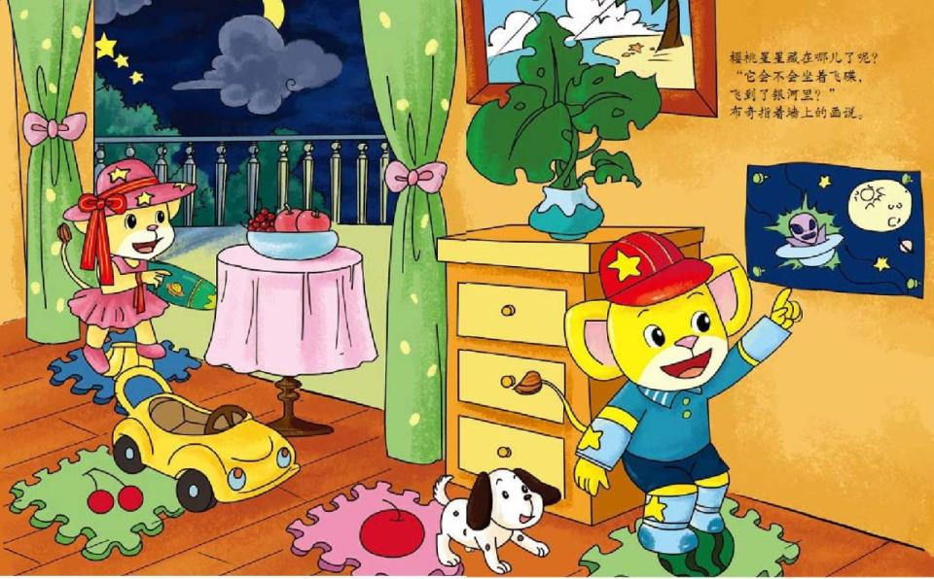
纯免费PPT即点即下载，无注册、无套路
http://gitppt.com
不信你试试（狗头）
樱桃星星藏在哪儿了呢？
“它会不会坐着飞碟，
飞到了银河里？”
布奇指着墙上的画说。

Slide 11
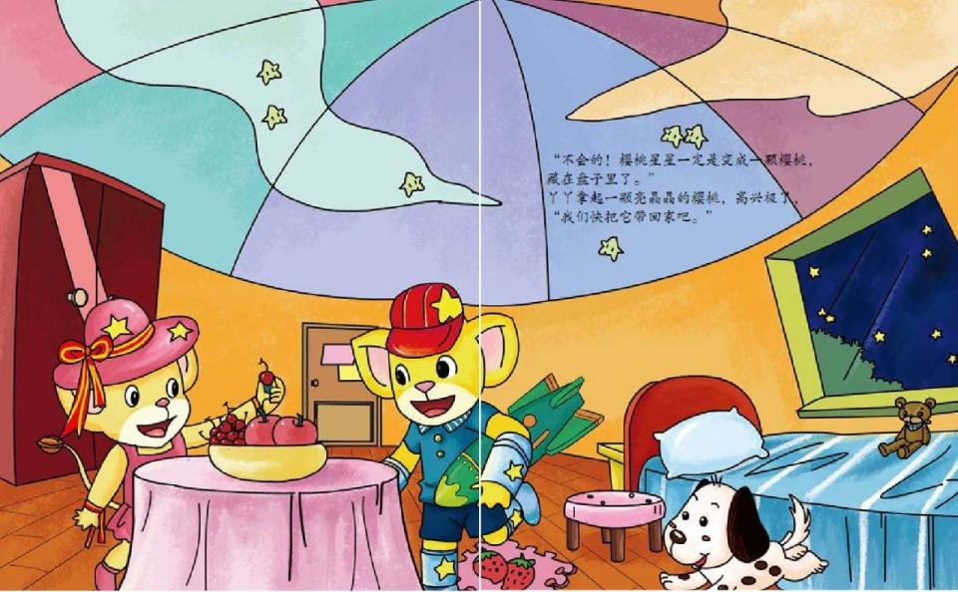
纯免费PPT即点即下载，无注册、无套路
http://gitppt.com
不信你试试（狗头）
“不会的！樱桃星星一定是变成一颗樱桃，
藏在盘子里了。”
丫丫拿起一颗亮晶晶的樱桃，高兴极了，
“我们快把它带回家吧。”

Slide 12
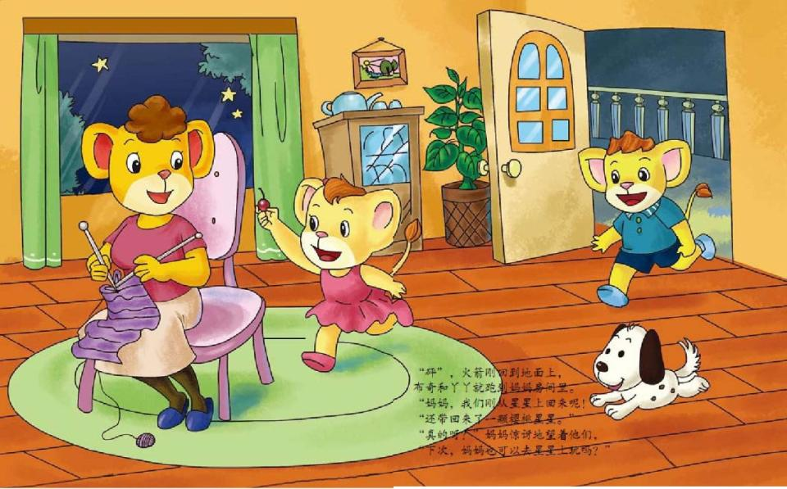
纯免费PPT即点即下载，无注册、无套路
http://gitppt.com
不信你试试（狗头）
“砰”，火箭刚回到地面上，布奇和丫丫就跑到妈妈房间里。
“妈妈，我们刚从星星上回来呢！”
“还带回来了一颗樱桃星星。”
“真的呀？”妈妈惊讶地望着他们，“下次，妈妈也可以去星星上玩吗？”

Slide 13
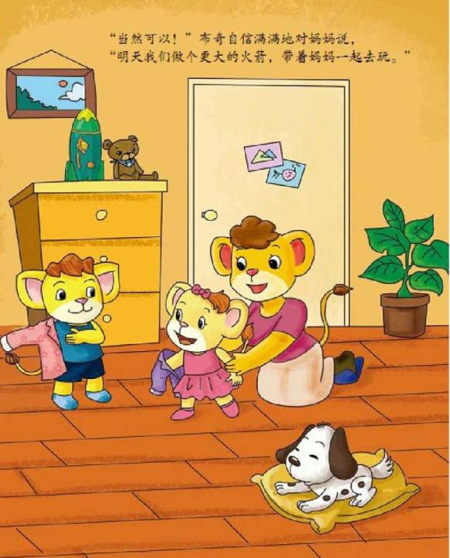
纯免费PPT即点即下载，无注册、无套路
http://gitppt.com
不信你试试（狗头）
给家长的话
想象游戏带给宝宝什么？
培养宝宝的社会交往能力
当宝宝意识到集体中需要交流、秩序和规则后，通
过角色扮演游戏的“演练”，他们会练习在人际交
往中需要的给予、合作、分享、守纪、妥协等规则，
这将有利于他们在现实社会中的人际关系的发展。
帮助宝宝体会各种情绪
从情感发展的方面来说，能够想象自己是谁、在什
么地方、发生了什么事情，可以让宝宝在不被外人
打搅，而且也不会打搅别人的情况下，体会气愤、
惊慌和勇气。当宝宝想象自己是个勇敢的圣斗士，
正在与怪物交战时，也许小小的心里正在挑战未知
的恐惧，用这种方式来给自己打气。
培养宝宝的领导才能
有的宝宝非常喜欢扮演生活中具有权威的角色，例
如父母、教师、警察等，会让他们感到自己也有了
权威。这种情形可能会很常见，宝宝神情严肃地给
玩具们上课，上课的内容来源于自己在幼儿园中的
课程。能够扮演一个老师，会让宝宝感觉多么骄傲。
而且，这种假扮他人身份，站在其他人的立场上考
虑和处理问题的方式，也能够鼓励宝宝体会不同人
的感情，促进他们的情感发育。
下集故事预告：
关于乐观情绪的《糟了，白云要掉下来了》

Slide 14
纯免费PPT即点即下载，无注册、无套路
http://gitppt.com
不信你试试（狗头）
如何对待宝宝的想象游戏？
尊重宝宝的想象游戏
尊重宝宝的想象是非常重要的，打破孩子的幻想不是一个明智的做法，如果总是在宝宝面前提到现实，从而
否定他的想象，一个负面的影响是，宝宝可能会不再在你面前表达他内心世界的想法，从而为之后的信任和
交流中设下障碍。就像本期成长绘本故事中的布奇妈妈一样，对于布奇和丫丫的游戏，妈妈没有否定，而是
采用了支持的态度。
适度参与宝宝的想象游戏
如果受到宝宝的邀请，扮演一个适当的角色未尝不可，但不要过分主动热情地参与其中。当宝宝在他的小小
天地里扮演医生时，一个冒然闯进的成年病人可能会让小医生不知所措。宝宝在假想的过程中同样需要安全
感，当他们自己沉浸在一个虚幻的世界中，内心的安全感来自于他们对父母的信任，只有当他们确认父母停
留在现实的世界里，并随时会来保护他们时，他们才会感到安全。这一点，布奇的妈妈做得非常到位：当妈
妈提醒布奇到了睡觉时间的时候，玩得正尽兴的布奇恳求妈妈允许他和丫丫再玩一会儿。妈妈的一句看似简
单的回答“那你们可要早点儿飞回来哦！”，既表示了对布奇的游戏的支持，又适度地让布奇感觉自己已经
走入他们的宇航员世界；而当布奇最终做完了游戏，和丫丫回到妈妈房间展示自己的游戏成果——一颗被想
象成星昨樱桃时，妈妈的话则更为叫绝——“下次，妈妈也可以去星星上玩吗？”布奇因为妈妈的这句话而
倍受鼓励，将会为想象力和创造力的进一步发展形成良好的氛围。
不要让你宝宝的“空气朋友”成为替罪羊
宝宝如果犯下了一些错误，可能会推脱给他的空气朋友，比如嘴里经常念叨的并不存在原朋友——丁丁。这
时候，家长可以对他说：“我知道是丁丁做错了事情，但他最听宝宝的话，你们应该一起来改正这个错误，
而且你告诉他，这样做是不正确的。”这样一来，宝宝就不会因为自己的过错而开脱了。
为孩子准备适合进行想象力游戏的材料
买来的玩具和材料最好能灵活机动地以多种方式利用，与其购买固定不变的玩具加油站或堡垒，不如购买一
盒积木，以便孩子能自行“创建”他们喜爱的加油站和堡垒。

